Slide 1
Процессуальные сроки в гражданско-процессуальном праве

Slide 2
Содержание
Введение
1. Понятие и значение процессуальных сроков.
2. Классификация процессуальных сроков.
3. Приостановление, продление и восстановление процессуальных сроков

Slide 3
Введение
Тема «Процессуальные сроки» является очень значимой в гражданском процессе. Верховный суд РФ не оставляет без внимания отдельные аспекты этой темы. В первую очередь следует упомянуть постановление Пленума ВС РФ от 18 ноября 1999 г. № 79 «О ходе выполнения постановления Пленума Верховного Суда Российской Федерации от 24 августа 1993 г. "О сроках рассмотрения гражданских дел судами Российской Федерации"».
Другой попыткой эффективного регулирования сроков рассмотрения судами гражданских дел стало постановление Пленума ВС РФ от 27 декабря 2007 г. № 52 «О сроках рассмотрения судами Российской Федерации уголовных, гражданских дел и дел об административных правонарушениях», в котором вновь обращается внимание на необходимость соблюдения процессуальных сроков и даются некоторые рекомендации по их исчислению.

Slide 4
Понятие и назначение процессуального срока
Процессуальные сроки — промежутки времени, в течение которых должны быть совершены процессуальные действия судом и участниками процесса.
Назначение процессуальных сроков сводится к следующим основным аспектам:
соблюдение процессуальных сроков способствует правильному и своевременному рассмотрению и разрешению гражданских дел;
- процессуальные сроки призваны дисциплинировать участников процесса в осуществлении ими своих прав и обязанностей.

Slide 5

Классификация процессуальных сроков
В зависимости от того, как назначается процессуальный срок:
законные — установленные федеральным законом.
судебные — назначенные судом в том случае, если он не предусмотрен федеральным законом.

Slide 6

Классификация процессуальных сроков
В зависимости от того, кому адресованы, процессуальные сроки делятся на:
сроки, адресованные суду (служебные), возлагают на него права и обязанности совершать предусмотренные законом процессуальные действия.
сроки, адресованные лицам, участвующим в деле.
сроки, адресованные лицам, содействующим осуществлению правосудия, и иным лицам

Slide 7

Классификация процессуальных сроков
По способу исчисления сроки классифицируются на сроки, определяемые:
точной календарной датой или датой совершения события, которое неизбежно должно наступить;
периодом времени;
определяемые местом, которое они занимают среди процессуально - регламентируемых действий;

Slide 8
Приостановление, продление и восстановление процессуальных сроков
Процессуальный срок течет непрерывно, в него включаются как рабочие, так и нерабочие дни. Исключение: если последний день срока приходится на нерабочий день, то его окончанием считается следующий за ним рабочий день.
Течение процессуального срока, исчисляемого годами, месяцами или днями, начинается на следующий день после даты или наступления события, которыми определено его начало.
Процессуальный срок, исчисляемый годами, истекает в соответствующие месяц и число последнего года срока. Срок, исчисляемый месяцами, истекает в соответствующее число последнего месяца срока. В случае, если окончание срока, исчисляемого месяцами, приходится на такой месяц, который соответствующего числа не имеет, срок истекает в последний день этого месяца.

Slide 9
Истечение процессуального срока
По общему правилу истечение процессуального срока влечет прекращение права на совершение определенного процессуального действия. Но следует учитывать наличие специальных правил:
если заявлено и удовлетворено ходатайство о восстановлении процессуального срока;
если срок установлен для исполнения определенных обязанностей соответствующими организациями или соответствующими должностными лицами.

Slide 10

Приостановление процессуального срока
Приостановление процессуального срока — временная остановка в совершении процессуальных действий по рассмотрению дела, обусловленная возникновением непредвиденных препятствий объективного характера, на устранение которых требуется время.

Slide 11
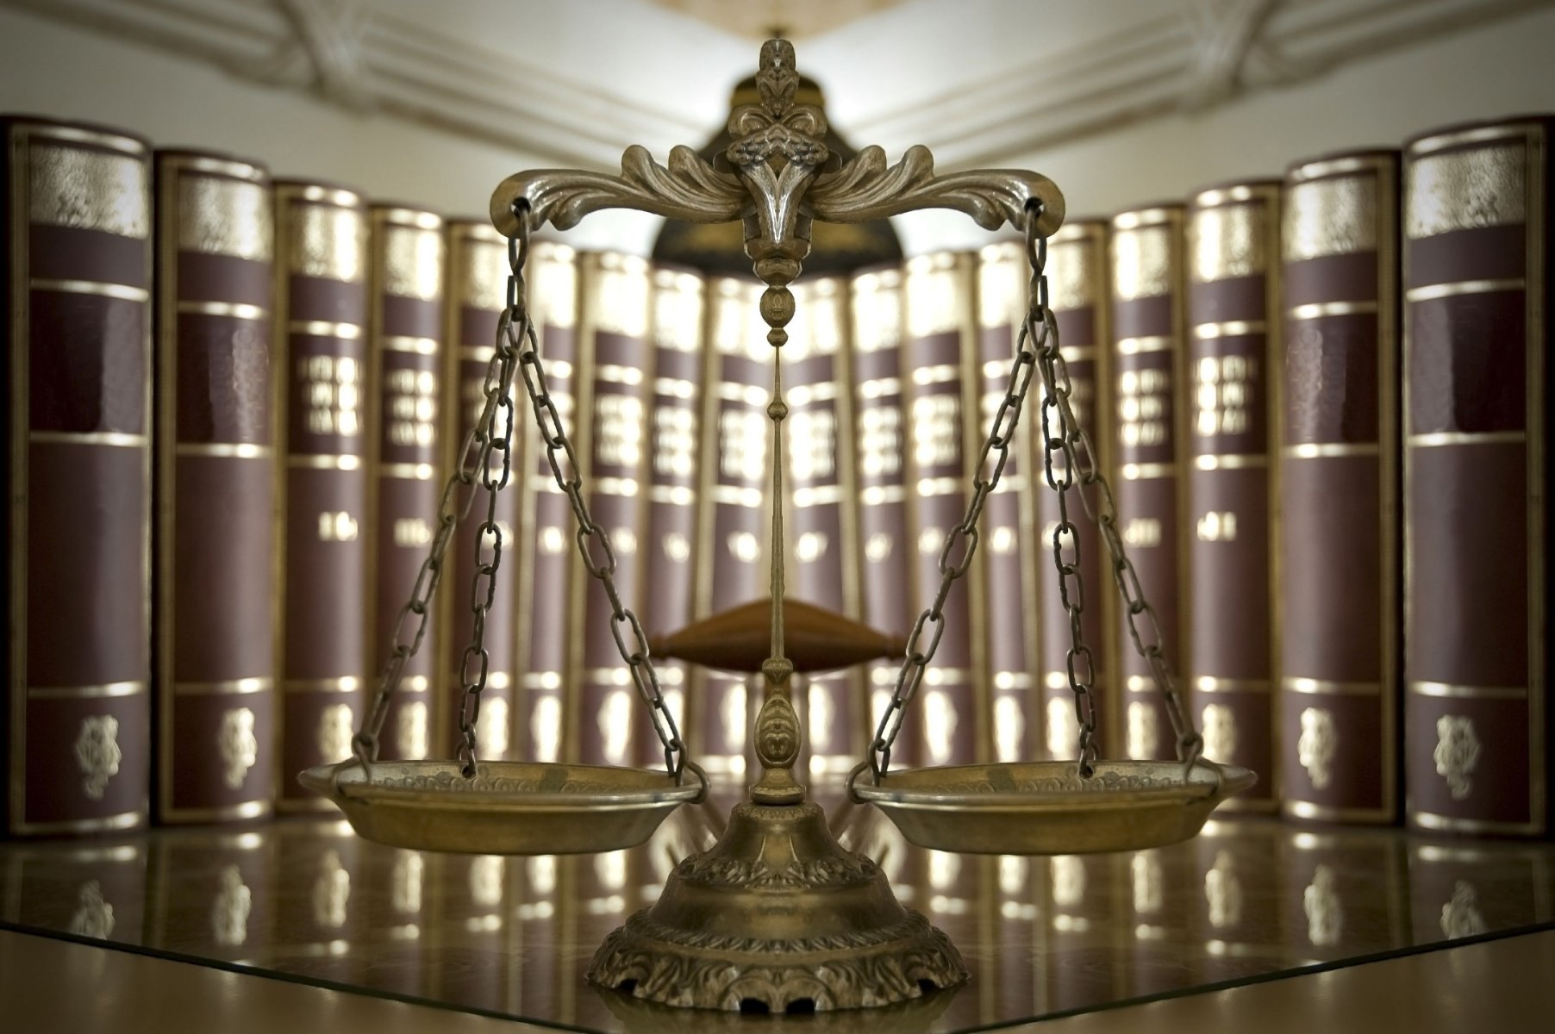
Продление процессуального срока
Продление процессуального срока — действие соответствующего суда по установлению дополнительного времени, необходимого для совершения процессуального действия, не выполненного по каким-либо причинам в первоначально установленный судом срок.
Продлению подлежат только сроки, установленные судом, законные сроки продлены быть не могут.

Slide 12
Восстановление процессуального срока
Восстановление процессуальных сроков — действие суда по аннулированию последствий его пропуска.
Восстановление есть не что иное, как восстановление права на совершение процессуального действия без назначения какого-либо дополнительного срока. Этим восстановление отличается от продления. Восстановлению подлежат только законные сроки.
Сроки восстанавливаются только по уважительной причине, вопрос о характере которой разрешается судом с учётом конкретных обстоятельств дела.
Как правило, в качестве уважительной причины пропуска срока следует рассматривать такое обстоятельство, которое помешало участвующему в деле лицу совершить вопреки его желанию процессуальное действие в установленный законом срок. При этом заявитель должен доказать суду наличие таких препятствий.

Slide 13
Спасибо за внимание

